Slide 1
请将您的手机铃声
☺设置为震动☺

Slide 2
Python 程序设计(8)

Slide 3
DB与DBMS关系
应用程序1
数据库管理
系统DBMS
数据库
Database
应用程序2
…
应用程序n

Slide 4
实例介绍
学生管理系统
学籍管理
课程管理
成绩管理
输入学生信息
修改学生信息
查询学生信息
添加课程信息
修改课程信息
查询课程信息
添加成绩信息
修改成绩信息
查询成绩信息

Slide 5
学生信息表结构
列名 | 数据类型 | 是否允许为空
学号 | 文本(10) | 否（主键）
姓名 | 文本(20) | 是
班级 | 文本(20) | 是
来源 | 文本(50) | 是
出生日期 | 日期/时间 | 是
备注 | 备注(200) | 是

Slide 6
学生信息表内容
学号 | 姓名 | 班级 | 来源 | 出生日期 | 备注
990001 | 潘珂 | 工991 | 上海 | 1981-2-12 | 党员
990002 | 李淑研 | 工991 | 湖南 | 1981-6-9
990003 | 郭菁菲 | 计991 | 北京 | 1980-10-26
990004 | 叶枫 | 计991 | 天津 | 1982-1-1 | 团员
990005 | 徐素英 | 英994 | 湖北 | 1981-8-20
990006 | 陈燕 | 英991 | 上海 | 1980-11-1

Slide 7
Python支持的数据库
SQLite
MySQL
MongoDB
Redis
Microsoft SQL Server 2000
….
Notes:
re.findall
re.findall可以获取字符串中所有匹配的字符串。如：re.findall(r'\w*oo\w*', text)；获取字符串中，包含'oo'的所有单词。

Slide 8
常用数据库一
SQLite：是一个开源的关系型数据库，具有零
配置、自我包含、便于传输等优点。它将整个数
据库的表、索引、数据都存储在一个单一的.db
文件中，不需要网络配置和管理，没有用户帐户
和密码，数据库的访问依赖于文件所在的操作系
统。
Notes:
整型（INTEGEER）：有符号整数，按大小被存储成1,2,3,4,6或8字节。
实数（REAL）：浮点数，以8字节指数形式存储。
文本（TEXT）：字符串，以数据库编码方式存储（UTF-8, UTF-16BE 或者 UTF-16-LE）。
BLOB：BLOB数据不做任何转换，以输入形式存储。

Slide 9
SQLite数据库连接过程
和数据库建立连接
执行sql语句，接收返回值
关闭数据库连接
Notes:
re.findall
re.findall可以获取字符串中所有匹配的字符串。如：re.findall(r'\w*oo\w*', text)；获取字符串中，包含'oo'的所有单词。

Slide 10
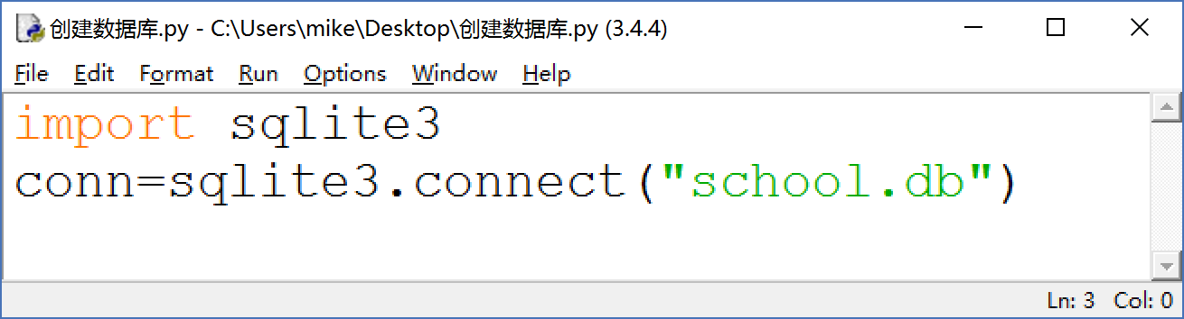
创建数据库连接
Notes:
re.findall
re.findall可以获取字符串中所有匹配的字符串。如：re.findall(r'\w*oo\w*', text)；获取字符串中，包含'oo'的所有单词。

Slide 11
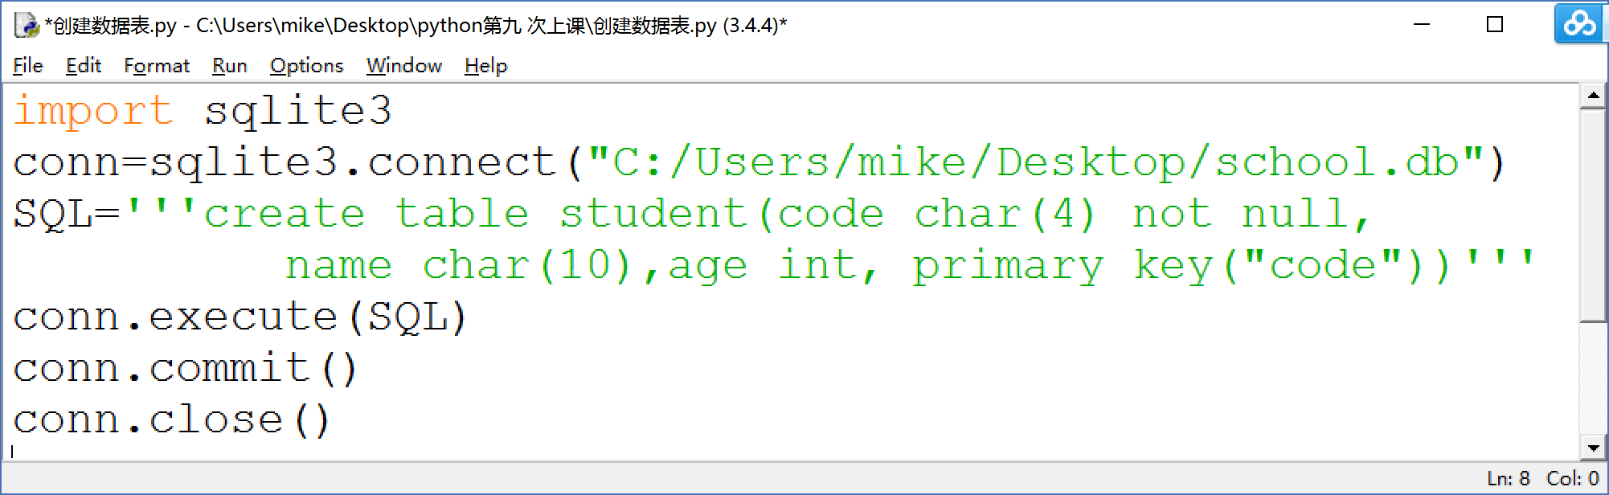
常用SQL语句
创建一个新的数据表
create table student(code char(4) not null, name
char(10),age int, primary key("code"))
Notes:
Insert into 学生1(学号,姓名,年龄)
select * from 学生2

Slide 12
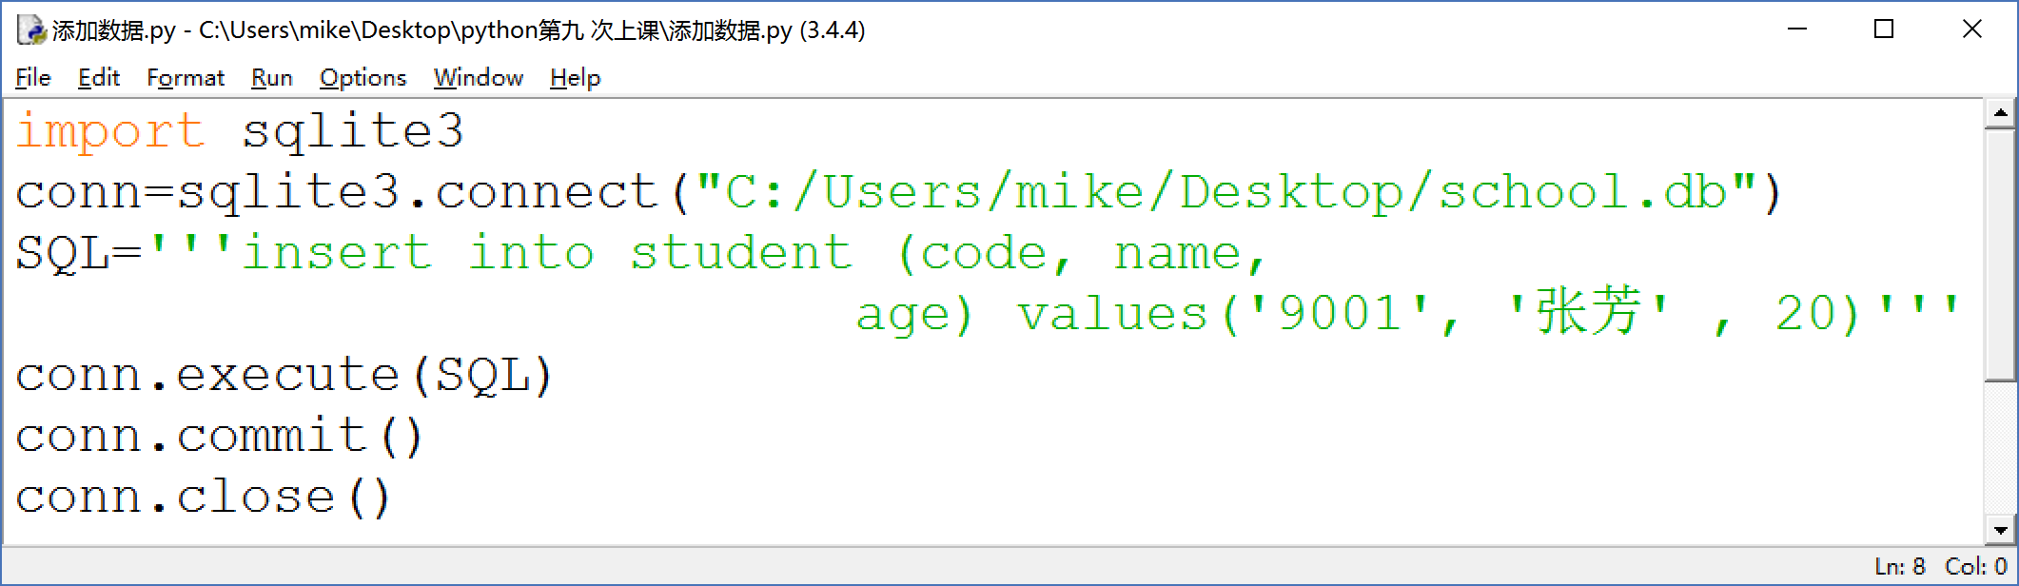
常用SQL语句
往一个表中插入数据
insert into student (code, name,
age) values('9001', '张芳' , 20)
Notes:
Insert into 学生1(学号,姓名,年龄)
select * from 学生2

Slide 13
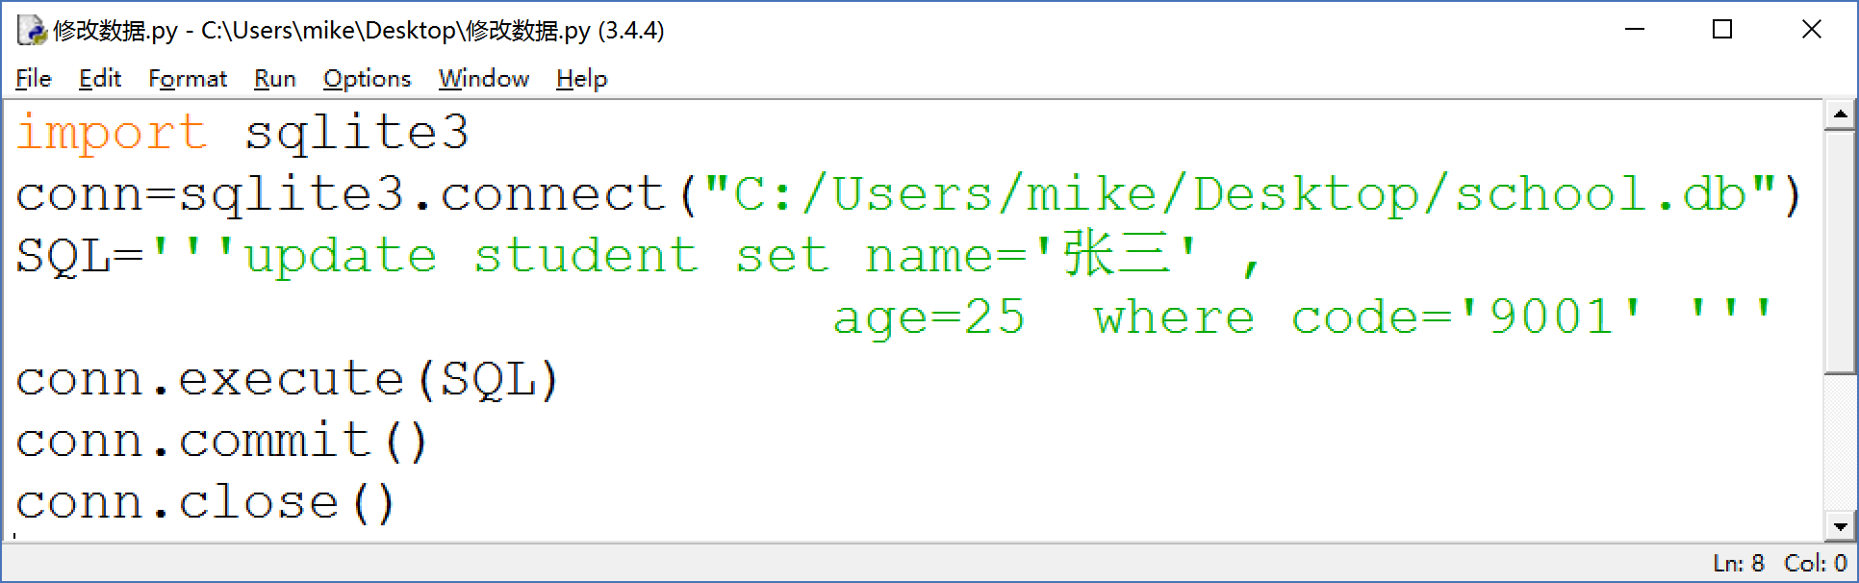
常用SQL语句
更新数据表中的数据
update student set name='张三' ,
age=25 where code='9001'
Notes:
Insert into 学生1(学号,姓名,年龄)
select * from 学生2

Slide 14
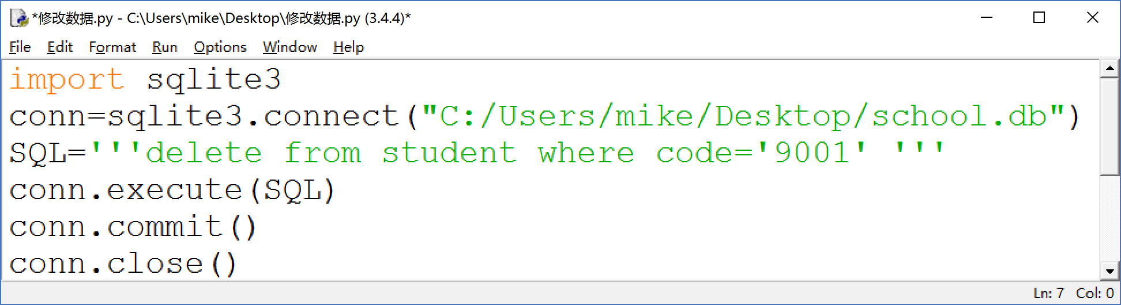
常用SQL语句
从一个表中删除数据
delete from student where code='9001'
Notes:
Insert into 学生1(学号,姓名,年龄)
select * from 学生2

Slide 15
常用SQL语句
SELECT语句的完整句法如下：
SELECT 目标表的列名或列表达式序列
FROM 基本表式(和)视图序列
[WHERE 行条件表达式]
[GROUP BY 列名序列]
[ORDER BY 列名[序]…]

Slide 16
例一
在student表中检索18-20岁的学生部分信息
SELECT number,name
FROM student
WHERE age>=18 AND age<=20

Slide 17
例二
在student中检索18-20之间男女生人数
SELECT sex,count(number)
FROM student
WHERE age>=18 AND age<=20
GROUP BY sex
ORDER BY sex DESC

Slide 18
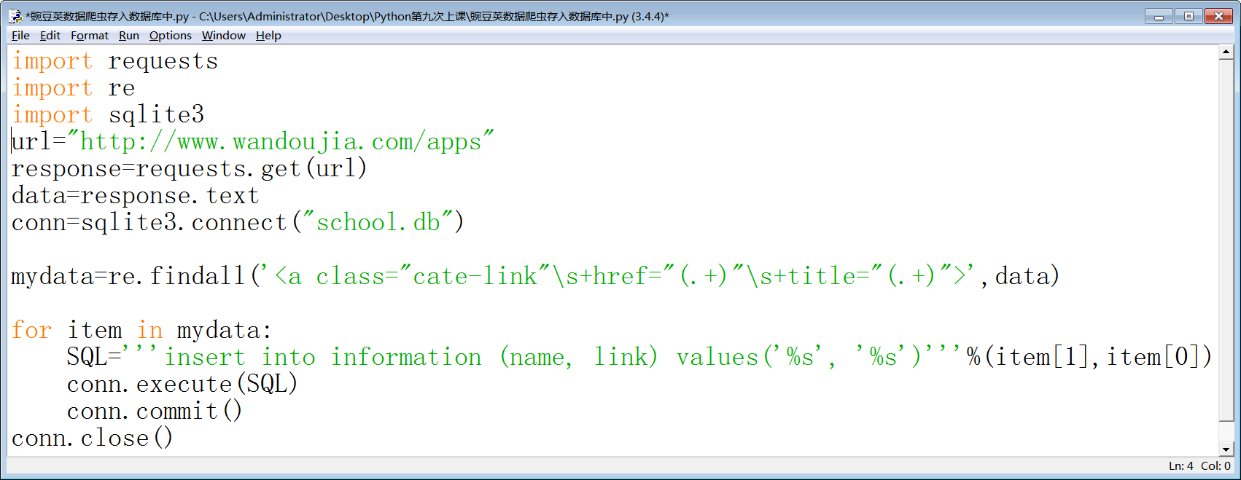
豌豆荚爬虫数据存入数据库

Slide 19
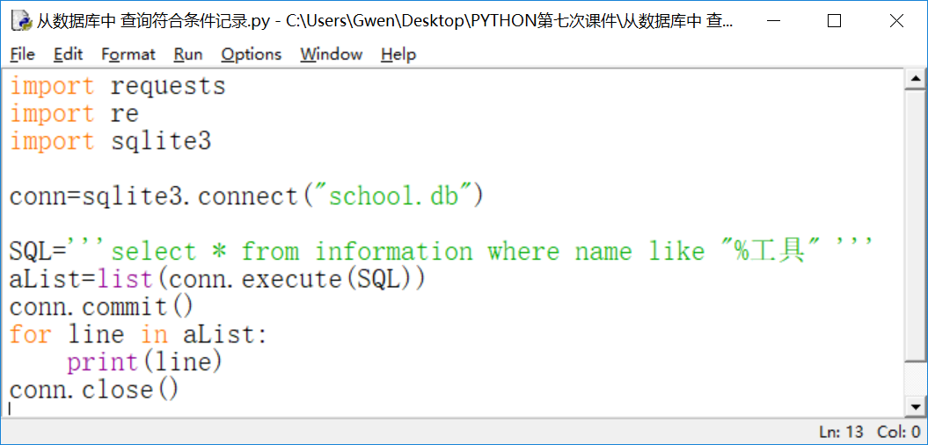
从数据库中查询部分记录

Slide 20
常用数据库二
MySQL：是一个关系型数据库管理系统，是最流行的关系型数据库管理系统之一，在 WEB 应用方面，MySQL是最好的RDBMS应用软件。
Notes:
NoSQL(NoSQL = Not Only SQL )，意即"不仅仅是SQL"。网络上都会产生庞大的数据量。NoSQL用于超大规模数据的存储。（例如谷歌或Facebook每天为他们的用户收集万亿比特的数据）。这些类型的数据存储不需要固定的模式，无需多余操作就可以横向扩展。
现在已经有很多公司使用了 NoSQL：Google,Facebook,Mozilla,Adobe,Foursquare,LinkedIn,Digg,McGraw-Hill Education,Vermont Public Radio
RDBMS
- 高度组织化结构化数据
- 结构化查询语言（SQL） (SQL)
- 数据和关系都存储在单独的表中。
- 数据操纵语言，数据定义语言
- 严格的一致性
- 基础事务
NoSQL
- 代表着不仅仅是SQL
- 没有声明性查询语言
- 没有预定义的模式
-键 - 值对存储，列存储，文档存储，图形数据库
- 最终一致性，而非ACID属性
- 非结构化和不可预知的数据
- CAP定理
- 高性能，高可用性和可伸缩性
MySQL由瑞典MySQL AB 公司开发，目前属于 Oracle 旗下产品。
RDBMS (Relational Database Management System，关系数据库管理系统)

Slide 21
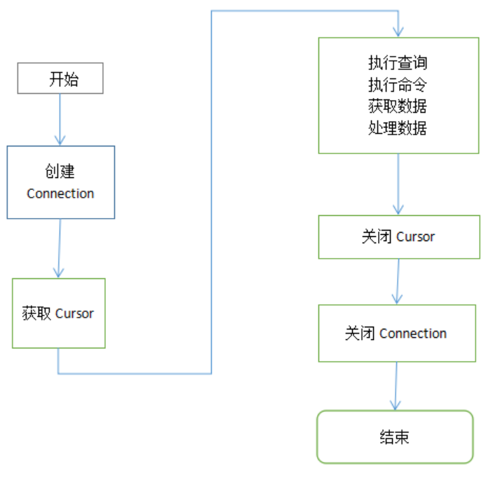
MySQL数据库
Notes:
Python使用MySQL的流程
https://blog.csdn.net/yannanxiu/article/details/50486887
http://www.runoob.com/python3/python3-mysql.html
https://jingyan.baidu.com/article/fec7a1e5e2c5061190b4e798.html
Process finished with exit code 0 意味着你的程序正常执行完毕并退出。
http://www.runoob.com/python3/python-mysql-connector.html

Slide 22
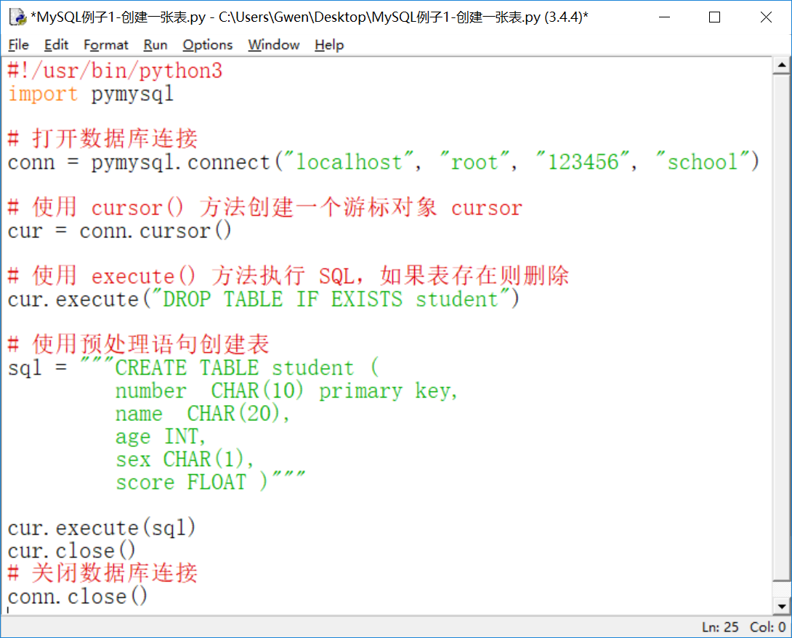
MySQL创建表例子

Slide 23
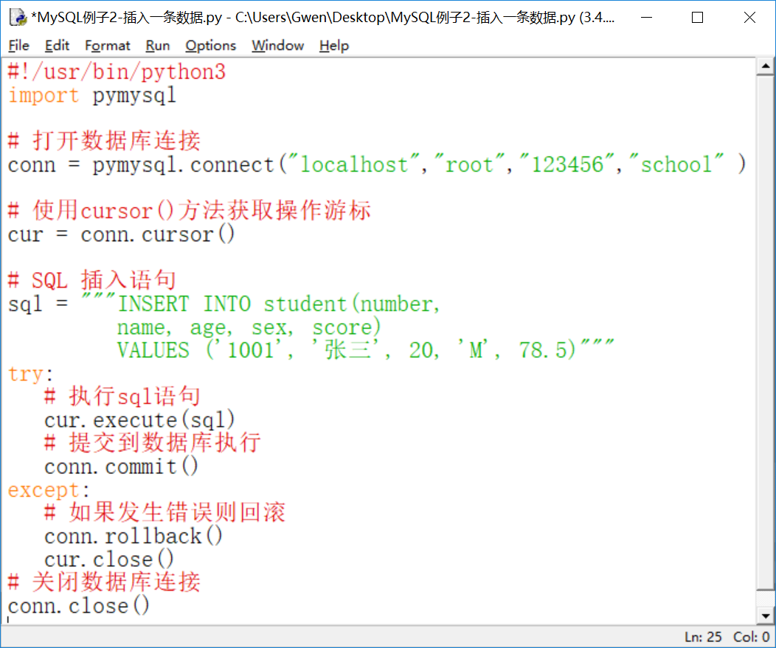
MySQL表中插入一条数据
Notes:
fetchone(): 该方法获取下一个查询结果集。结果集是一个对象
fetchall(): 接收全部的返回结果行.
rowcount: 这是一个只读属性，并返回执行execute()方法后影响的行数。

Slide 24
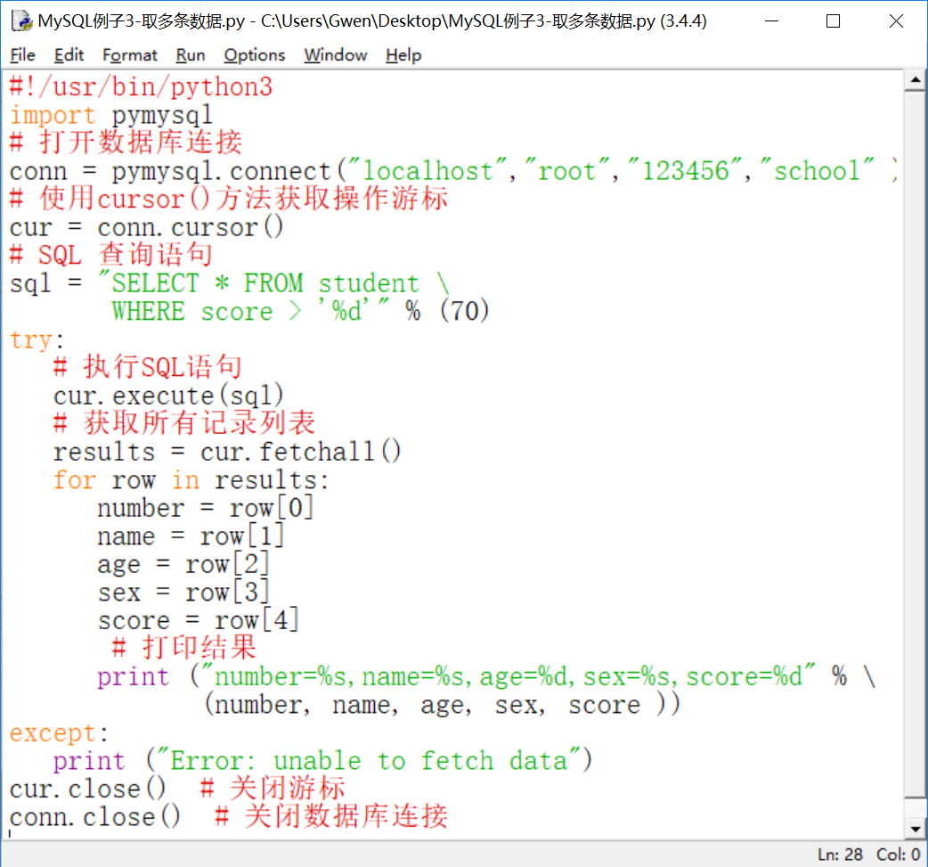
MySQL表中取出多条数据
Notes:
fetchone(): 该方法获取下一个查询结果集。结果集是一个对象
fetchall(): 接收全部的返回结果行.
rowcount: 这是一个只读属性，并返回执行execute()方法后影响的行数。

Slide 25
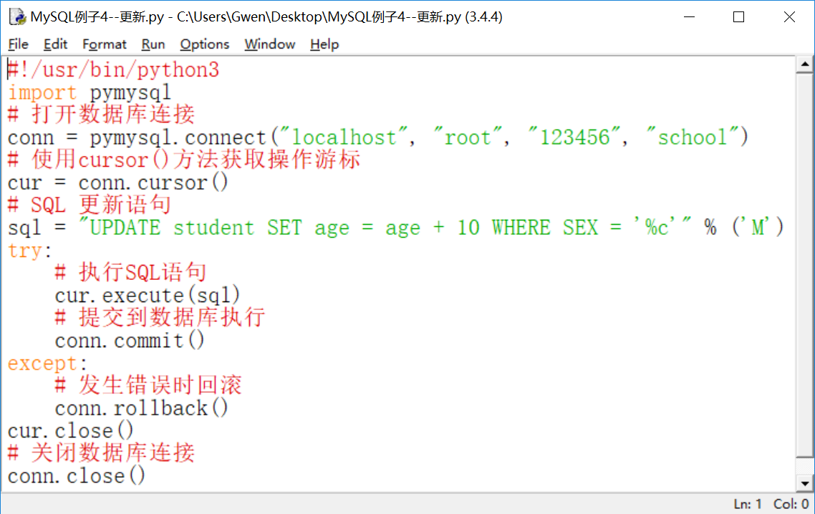
MySQL表中更新多条数据
Notes:
fetchone(): 该方法获取下一个查询结果集。结果集是一个对象
fetchall(): 接收全部的返回结果行.
rowcount: 这是一个只读属性，并返回执行execute()方法后影响的行数。

Slide 26
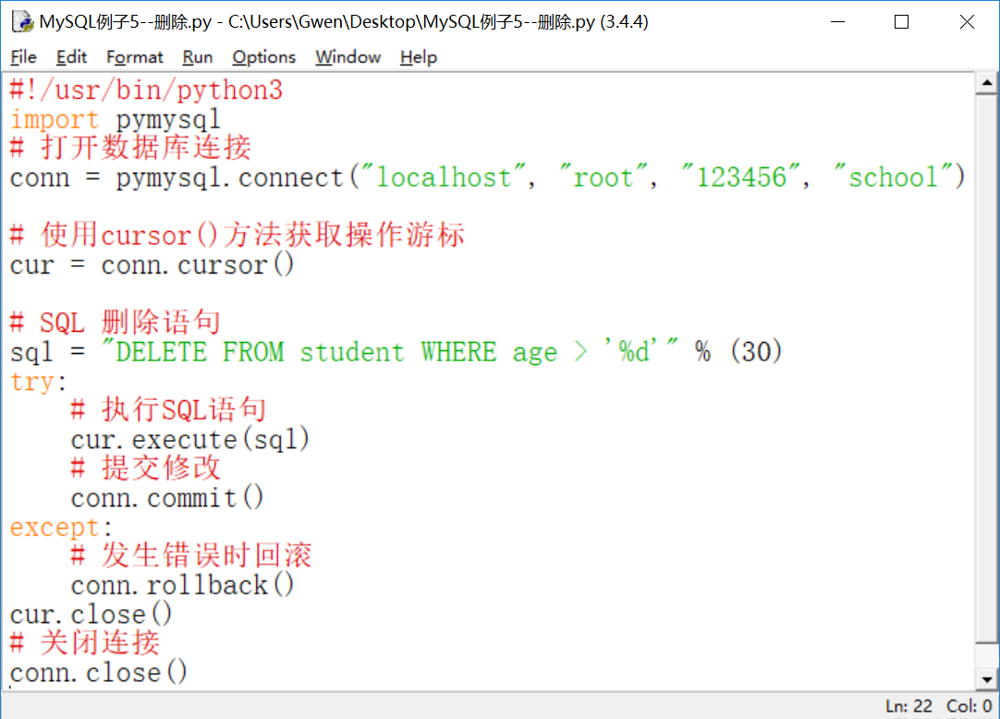
MySQL表中删除多条数据
Notes:
fetchone(): 该方法获取下一个查询结果集。结果集是一个对象
fetchall(): 接收全部的返回结果行.
rowcount: 这是一个只读属性，并返回执行execute()方法后影响的行数。

Slide 27
事务四个属性
原子性（atomicity）：一个事务是一个不可分割的工作单位，事务中包括的诸操作要么都做，要么都不做。
一致性（consistency）：事务必须是使数据库从一个一致性状态变到另一个一致性状态。一致性与原子性是密切相关的。
隔离性（isolation）：一个事务的执行不能被其他事务干扰。即一个事务内部的操作及使用的数据对并发的其他事务是隔离的，并发执行的各个事务之间不能互相干扰。
持久性（durability）：持续性也称永久性（permanence），指一个事务一旦提交，它对数据库中数据的改变就应该是永久性的。接下来的其他操作或故障不应该对其有任何影响。
Notes:
事务应该具有4个属性：原子性、一致性、隔离性、持久性。这四个属性通常称为ACID特性。

Slide 28
常用数据库三
MongoDB：MongoDB 是一个基于分布式文件存储的数据库。由 C++ 语言编写。旨在为 WEB 应用提供可扩展的高性能数据存储解决方案。MongoDB 是一个介于关系数据库和非关系数据库之间的产品，是非关系数据库当中功能最丰富，最像关系数据库的。
https://www.mongodb.com/
Notes:
python操作MongoDB: https://www.cnblogs.com/melonjiang/p/6536876.html
MongoDB的64位和32位全部windows版本下载地址：https://blog.csdn.net/sunmimmy/article/details/80342444
NoSQL(NoSQL = Not Only SQL )，意即"不仅仅是SQL"。网络上都会产生庞大的数据量。NoSQL用于超大规模数据的存储。（例如谷歌或Facebook每天为他们的用户收集万亿比特的数据）。这些类型的数据存储不需要固定的模式，无需多余操作就可以横向扩展。
现在已经有很多公司使用了 NoSQL：Google,Facebook,Mozilla,Adobe,Foursquare,LinkedIn,Digg,McGraw-Hill Education,Vermont Public Radio
RDBMS
- 高度组织化结构化数据
- 结构化查询语言（SQL） (SQL)
- 数据和关系都存储在单独的表中。
- 数据操纵语言，数据定义语言
- 严格的一致性
- 基础事务
NoSQL
- 代表着不仅仅是SQL
- 没有声明性查询语言
- 没有预定义的模式
-键 - 值对存储，列存储，文档存储，图形数据库
- 最终一致性，而非ACID属性
- 非结构化和不可预知的数据
- CAP定理
- 高性能，高可用性和可伸缩性
MySQL由瑞典MySQL AB 公司开发，目前属于 Oracle 旗下产品。
RDBMS (Relational Database Management System，关系数据库管理系统)

Slide 29
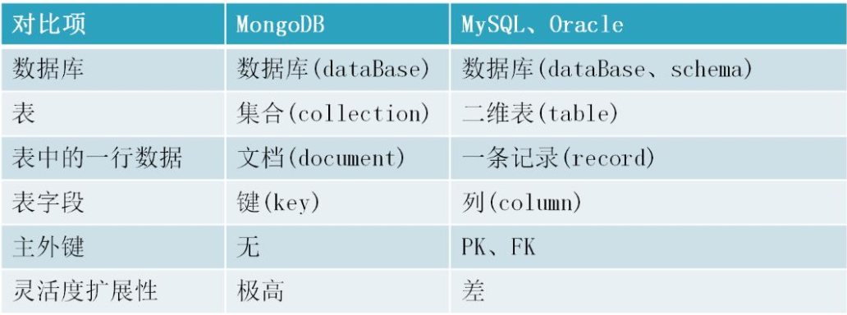
常用数据库三
Notes:
python操作MongoDB: https://www.cnblogs.com/melonjiang/p/6536876.html
https://blog.csdn.net/hsd2012/article/details/51279472
NoSQL(NoSQL = Not Only SQL )，意即"不仅仅是SQL"。网络上都会产生庞大的数据量。NoSQL用于超大规模数据的存储。（例如谷歌或Facebook每天为他们的用户收集万亿比特的数据）。这些类型的数据存储不需要固定的模式，无需多余操作就可以横向扩展。
现在已经有很多公司使用了 NoSQL：Google,Facebook,Mozilla,Adobe,Foursquare,LinkedIn,Digg,McGraw-Hill Education,Vermont Public Radio
RDBMS
- 高度组织化结构化数据
- 结构化查询语言（SQL） (SQL)
- 数据和关系都存储在单独的表中。
- 数据操纵语言，数据定义语言
- 严格的一致性
- 基础事务
NoSQL
- 代表着不仅仅是SQL
- 没有声明性查询语言
- 没有预定义的模式
-键 - 值对存储，列存储，文档存储，图形数据库
- 最终一致性，而非ACID属性
- 非结构化和不可预知的数据
- CAP定理
- 高性能，高可用性和可伸缩性
MySQL由瑞典MySQL AB 公司开发，目前属于 Oracle 旗下产品。
RDBMS (Relational Database Management System，关系数据库管理系统)

Slide 30
WEB框架
web.py:是一个轻量级Python web框架，它简
单而且功能强大。web.py是一个开源项目，
目前已被很多家大型网站所使用。
安装：pip install web.py==0.40.dev0

Slide 31
WEB框架
>>> import web
>>> urls = ( '/', 'index' ) #URL/(首页)被一个叫index的类处理
>>> app = web.application(urls, globals()) #创建一个列举这些url的application
>>> app.run() #app开始提供web页面
GET： GET方法用于请求网页文本
POST： POST方法用于提交表单内容
Notes:
app = web.application(urls, globals()):告诉web.py去创建一个基于我们刚提交的URL列表的application。这个application会在这个文件的全局命名空间中查找对应类。

Slide 32
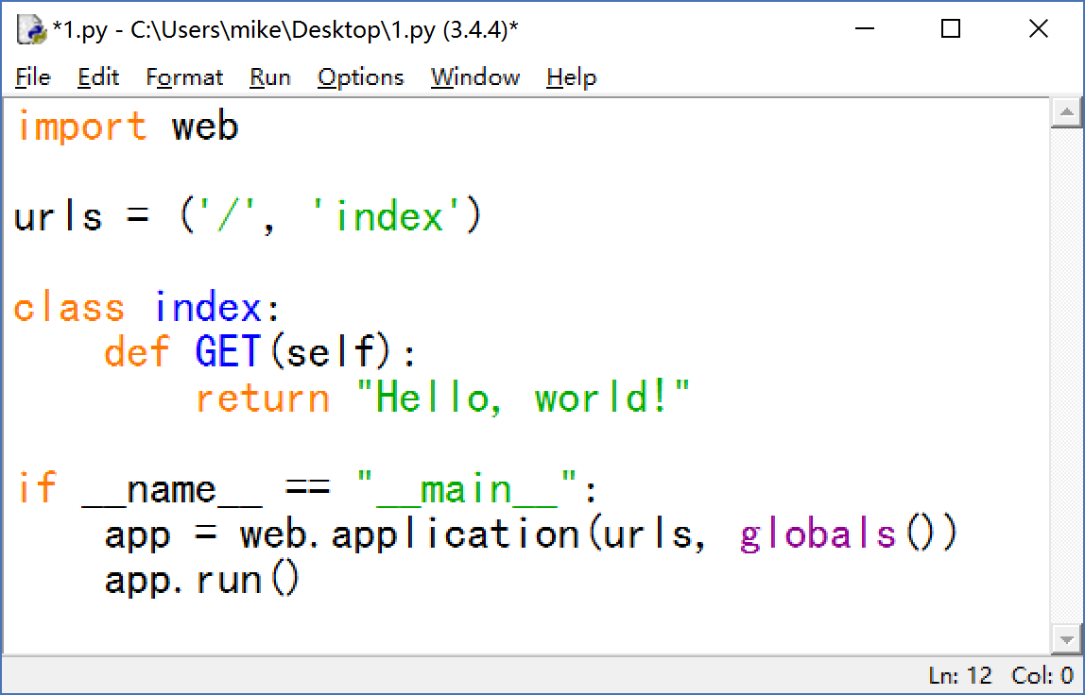
案例一--网页消息
学习网站：http://webpy.org/tutorial3.zh-cn
Notes:
GET是我们都熟悉的。它用于请求网页文本。当你在浏览器输入harvard.edu，它会直接访问Harvard的web服务器，去GET /。 第二个最有名的是POST，它经常被用在提交form，比如请求买什么东西。每当提交一个去做什么事情(像使用信用卡处理一笔交易)的请求时，你可以使用POST。这是关键，因为GET的URL可以被搜索引擎索引，并通过搜索引擎访问。虽然大部分页面你希望被索引，但是少数类似订单处理的页面你是不希望被索引的 (想象一下Google尝试去购买你网站上的所有东西)。
http://webpy.org/tutorial3.zh-cn

Slide 33
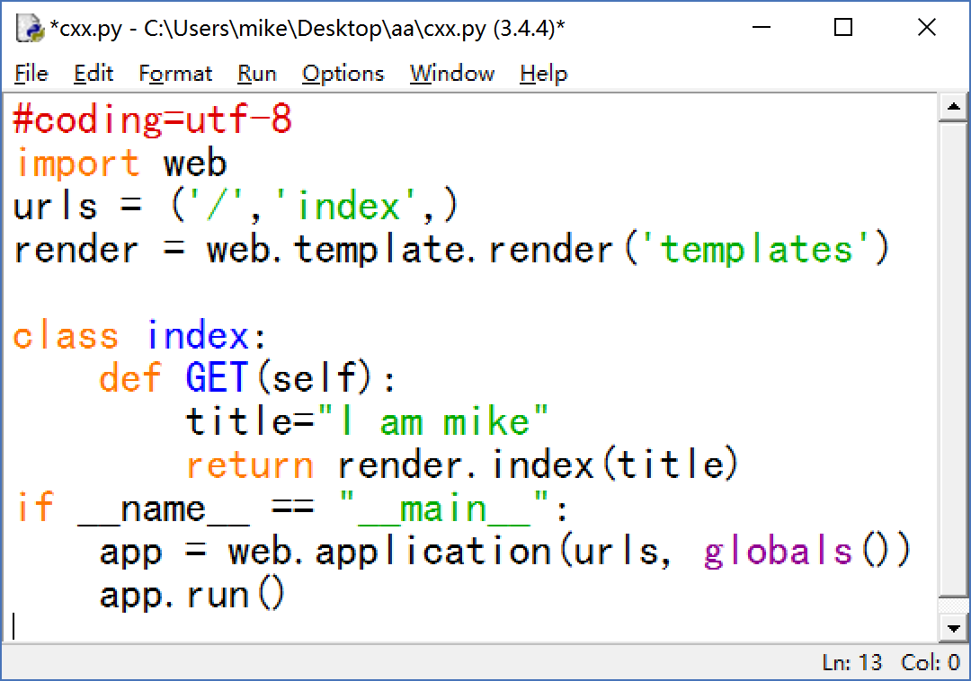
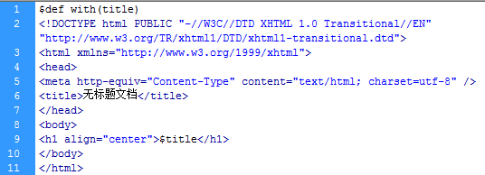
案例二--应用模板
Notes:
GET是我们都熟悉的。它用于请求网页文本。当你在浏览器输入harvard.edu，它会直接访问Harvard的web服务器，去GET /。 第二个最有名的是POST，它经常被用在提交form，比如请求买什么东西。每当提交一个去做什么事情(像使用信用卡处理一笔交易)的请求时，你可以使用POST。这是关键，因为GET的URL可以被搜索引擎索引，并通过搜索引擎访问。虽然大部分页面你希望被索引，但是少数类似订单处理的页面你是不希望被索引的 (想象一下Google尝试去购买你网站上的所有东西)。
http://webpy.org/tutorial3.zh-cn
<em> 标签告诉浏览器把其中的文本表示为强调的内容。对于所有浏览器来说，这意味着要把这段文字用斜体来显示。
def with (表示从模板将从这后面取值)和总是位于代码段之前的$。当前，template.py 首先请求模板文件的首行 $def 。

Slide 34
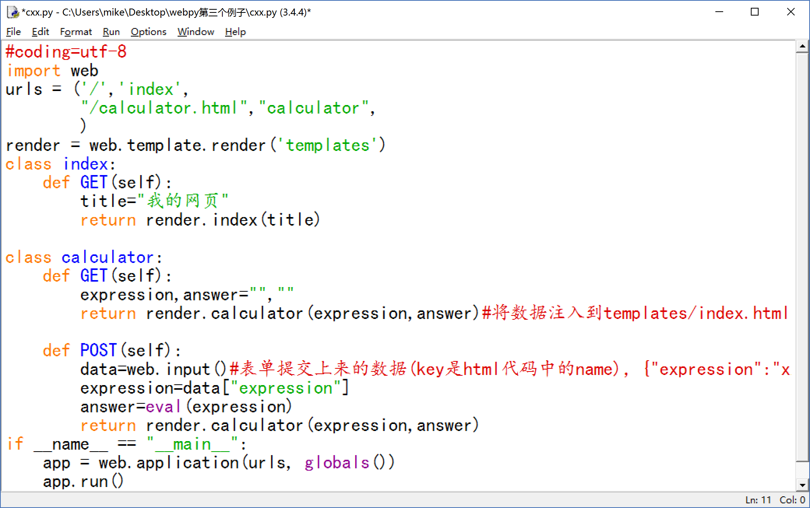
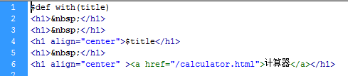
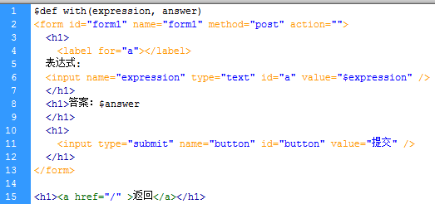
案例三—计算器
Notes:
GET是我们都熟悉的。它用于请求网页文本。当你在浏览器输入harvard.edu，它会直接访问Harvard的web服务器，去GET /。 第二个最有名的是POST，它经常被用在提交form，比如请求买什么东西。每当提交一个去做什么事情(像使用信用卡处理一笔交易)的请求时，你可以使用POST。这是关键，因为GET的URL可以被搜索引擎索引，并通过搜索引擎访问。虽然大部分页面你希望被索引，但是少数类似订单处理的页面你是不希望被索引的 (想象一下Google尝试去购买你网站上的所有东西)。
http://webpy.org/tutorial3.zh-cn
<em> 标签告诉浏览器把其中的文本表示为强调的内容。对于所有浏览器来说，这意味着要把这段文字用斜体来显示。

Slide 35
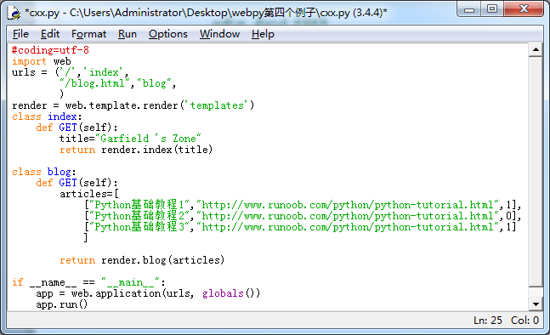
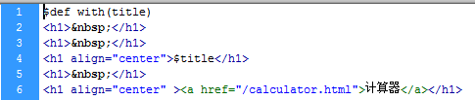
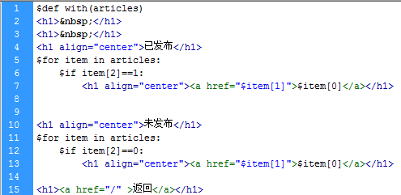
案例四--博客
Notes:
GET是我们都熟悉的。它用于请求网页文本。当你在浏览器输入harvard.edu，它会直接访问Harvard的web服务器，去GET /。 第二个最有名的是POST，它经常被用在提交form，比如请求买什么东西。每当提交一个去做什么事情(像使用信用卡处理一笔交易)的请求时，你可以使用POST。这是关键，因为GET的URL可以被搜索引擎索引，并通过搜索引擎访问。虽然大部分页面你希望被索引，但是少数类似订单处理的页面你是不希望被索引的 (想象一下Google尝试去购买你网站上的所有东西)。
http://webpy.org/tutorial3.zh-cn
<em> 标签告诉浏览器把其中的文本表示为强调的内容。对于所有浏览器来说，这意味着要把这段文字用斜体来显示。

Slide 36
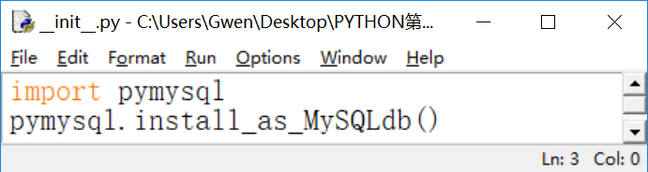
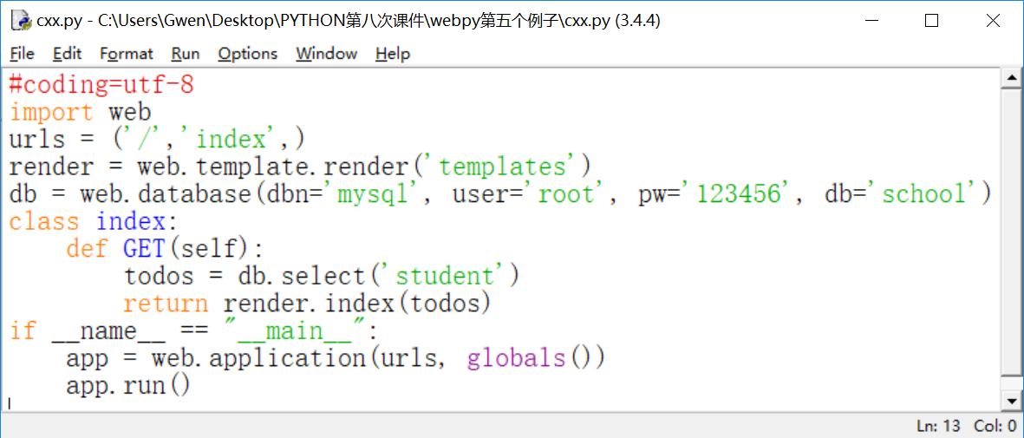
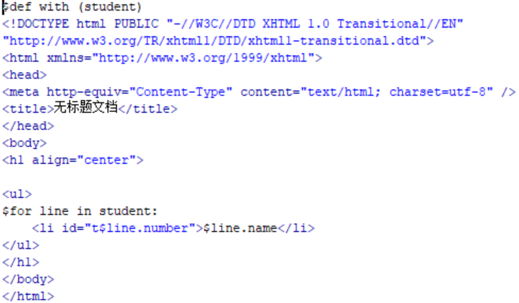
案例五—从mySql读数据
Notes:
GET是我们都熟悉的。它用于请求网页文本。当你在浏览器输入harvard.edu，它会直接访问Harvard的web服务器，去GET /。 第二个最有名的是POST，它经常被用在提交form，比如请求买什么东西。每当提交一个去做什么事情(像使用信用卡处理一笔交易)的请求时，你可以使用POST。这是关键，因为GET的URL可以被搜索引擎索引，并通过搜索引擎访问。虽然大部分页面你希望被索引，但是少数类似订单处理的页面你是不希望被索引的 (想象一下Google尝试去购买你网站上的所有东西)。
http://webpy.org/tutorial3.zh-cn
<em> 标签告诉浏览器把其中的文本表示为强调的内容。对于所有浏览器来说，这意味着要把这段文字用斜体来显示。

